Slide 1

PROYECTOS SOCIALMENTE RESPONSABLES dimensión medioambiental
MDOH y MDS Laura Rochin Mozqueda
Septiembre 2022

Slide 2
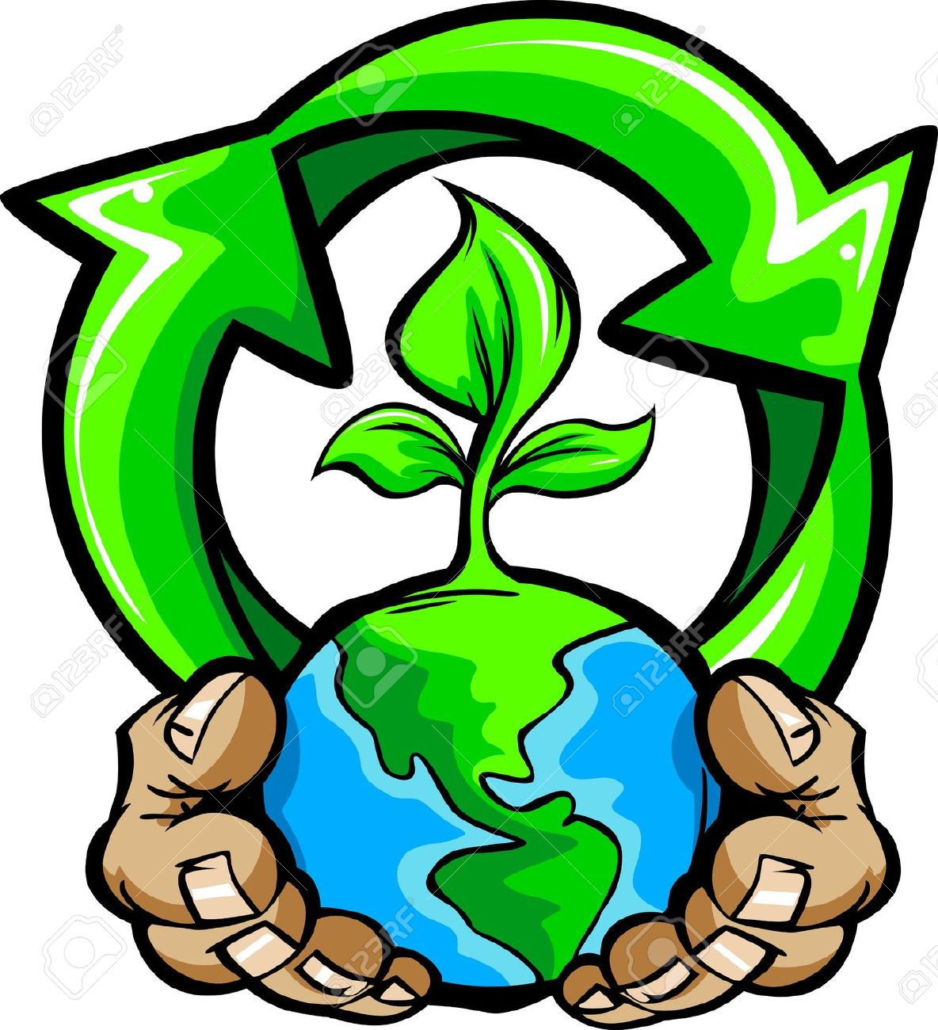
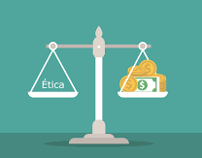

Dimensiones
Económica-Ética
Social
Medioambiental

Slide 3
Dimensión medioambiental
Ciclo de vida del producto.
Operaciones y políticas ambientales.
Instalaciones inteligentes
Capacitación y programas ambientales.
Transporte limpio.
Ahorro de recursos naturales.
Instalación de 3 R´s
Huella de carbono
Huella hídrica.
Mitigación de impactos ambientales.

Slide 4
Dimensión medioambiental, buenas prácticas
Proyectos sustentables en México: https://coolhuntermx.com/proyectos-sustentables-mexicanos/
Joyería sustentable: https://www.expoknews.com/5-avances-de-sustentabilidad-de-la-industria-joyera/
Granjas Carroll, Mejor Práctica RSE (moodle)
Cervecerías Peruanas Backus, Mejor Práctica RSE (moodle)
Proyectos Kimberly Clark (googlearlo)
Cada alumno lee un caso para introducirse en el tema. Plenaria.

Slide 5
Actividad individual 1
1.- Qué es la Economía de los materiales?
2.- Explica el concepto de la flecha dorada
3.- Qué es Obsolescencia programada? Ejemplo
4.- Qué es Obsolescencia percibida? Ejemplo
5.- Qué propones para salir de este modelo?
6.- Qué es Ciclo de vida del producto? Explica con tus palabras.
7.-Qué es Economía circular?
Contestar y subir al Moodle al terminar la clase.

Slide 6
La historia de las cosas
https://www.youtube.com/watch?v=ykfp1WvVqAY&vl=es 14:00

Slide 7
Análisis del Ciclo de Vida (ACV)
Marco metodológico para estimar y evaluar los impactos medioambientales atribuibles a un producto o servicio durante todas las etapas de su vida.
Todas las actividades o procesos provocan impactos medioambientales, consumen recursos, emiten sustancias al medio ambiente y generan otras modificaciones ambientales durante su vida.
Valorar los impactos en Medio Ambiente que influyen en el cambio climático, la reducción de la capa de ozono, la generación de ozono, eutrofización, acidificación y otras muchas.
ACV fue desarrollada en los años sesenta y es utilizada para la prevención de la polución desde los setenta.
El principio básico: identificación y descripción de todas las etapas del ciclo de vida de los productos.

Slide 8
Extracción,
retratamiento de las materias primas,
la producción,
la distribución,
uso del producto final,
deshecho del producto.

Slide 9
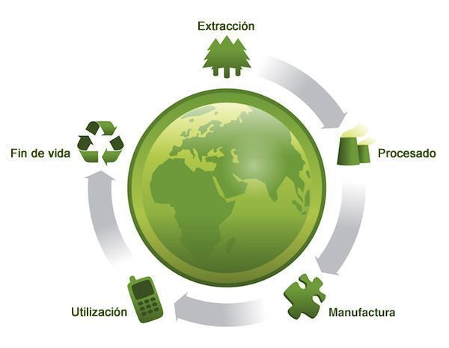

Slide 10
Ciclo de Vida del producto
Adquisición de materias primas. Todas las actividades necesarias para la extracción de las materias primas y las aportaciones de energía del medio ambiente, incluyendo el transporte previo a la producción.
Proceso y fabricación. Actividades necesarias para convertir las materias primas y energía en el producto deseado.
Distribución y transporte. Traslado del producto final al cliente.

Slide 11
Ciclo de Vida del producto
Uso, reutilización y mantenimiento. Utilización del producto acabado a lo largo de su vida en servicio.
Reciclaje. Comienza una vez que el producto ha servido para su función inicial y consecuentemente se recicla a través del mismo sistema de producto (ciclo cerrado de reciclaje) o entra en un nuevo sistema de producto (ciclo de reciclaje abierto).
Gestión de los residuos. Comienza una vez que el producto ha servido a su función y se devuelve al medio ambiente como residuo.

Slide 12
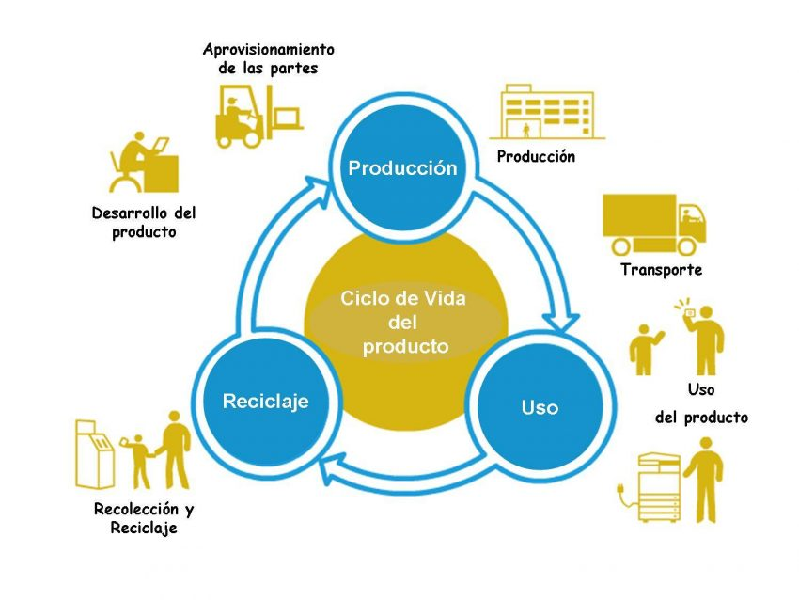

Slide 13
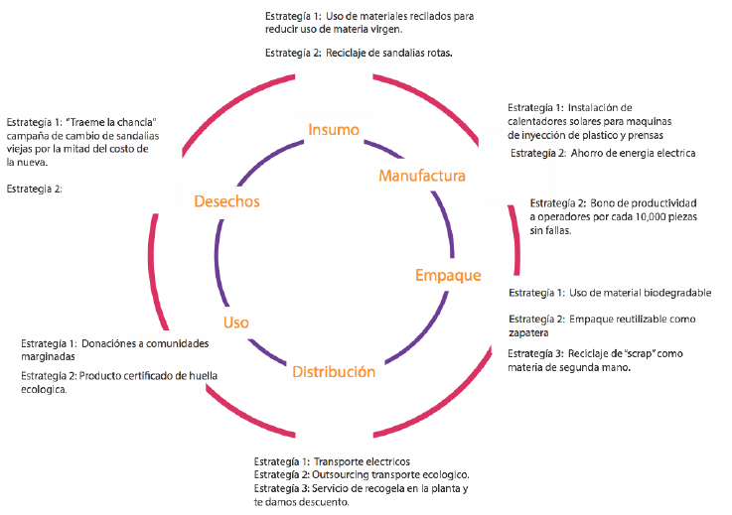
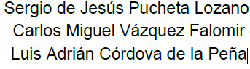
AUTORES:

Slide 14
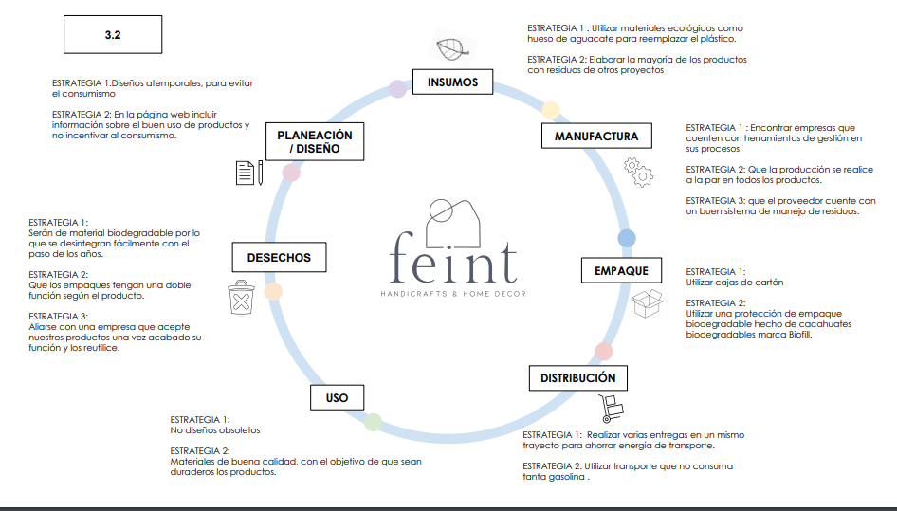
AUTORES:
De la Rocha y equipo

Slide 15
Economía circular
Qué es:
https://www.youtube.com/watch?v=wc_65-yf6zU
Ejemplo:
https://www.youtube.com/watch?v=ol-2PVhwCLU

Slide 16
Actividad en equipo (por proyecto)
Construyendo el Ciclo de vida del producto.
Incluir economía circular
Incluirlo en el apartado 2.5

